Slide 1
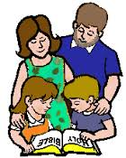
Kevikepan Yogyakarta 9 Agustus 2015
PERTEMUAN LINGKUNGAN
“Aku datang untuk melayani”
(Markus 10:45)
“Keluarga Yang yang Melayani dalam Sabda”
BKSN 2015

Slide 2
Susunan/urutan Pertemuan
Tujuan
Gagasan Pokok
Langkah-langkah Pendalaman
PENGANTAR
Lagu Pembuka
Pengantar
Doa Pembuka
MEMBACA
MERENUNGKAN
SHARING IMAN
DOA SPONTAN
PENUTUP
Doa Penutup
Lagu Syukur

Slide 3
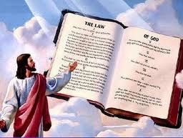
Memahami Firman dalam 4 Pertemuan

Slide 4
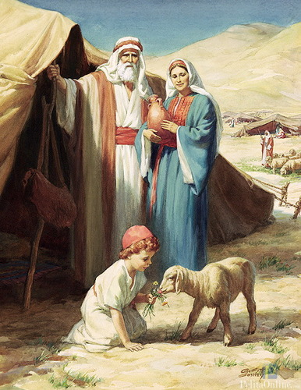
Yohanes 13:1-15 “Jikalau Aku tidak membasuh engkau, engkau tidak akan mendapat bagian dalam Aku”
Pertemuan I
YESUS MODEL PELAYANAN KITA

Slide 5
Yohanes 13:1-15
13:1 Sementara itu sebelum hari raya Paskah mulai, Yesus telah tahu, bahwa saat-Nya sudah tiba untuk beralih dari dunia ini kepada Bapa. Sama seperti Ia senantiasa mengasihi murid-murid-Nya demikianlah sekarang Ia mengasihi mereka sampai kepada kesudahannya.
13:2 Mereka sedang makan bersama, dan Iblis telah membisikkan rencana dalam hati Yudas Iskariot, anak Simon, untuk mengkhianati Dia.
13:3 Yesus tahu, bahwa Bapa-Nya telah menyerahkan segala sesuatu kepada-Nya dan bahwa Ia datang dari Allah dan kembali kepada Allah.
13:4 Lalu bangunlah Yesus dan menanggalkan jubah-Nya. Ia mengambil sehelai kain lenan dan mengikatkannya pada pinggang-Nya,
13:5 kemudian Ia menuangkan air ke dalam sebuah basi, dan mulai membasuh kaki murid-murid-Nya lalu menyekanya dengan kain yang terikat pada pinggang-Nya itu.
13:6 Maka sampailah Ia kepada Simon Petrus. Kata Petrus kepada-Nya: "Tuhan, Engkau hendak membasuh kakiku?"
13:7 Jawab Yesus kepadanya: "Apa yang Kuperbuat, engkau tidak tahu sekarang, tetapi engkau akan mengertinya kelak."
13:8 Kata Petrus kepada-Nya: "Engkau tidak akan membasuh kakiku sampai selama-lamanya." Jawab Yesus: "Jikalau Aku tidak membasuh engkau, engkau tidak mendapat bagian dalam Aku."
13:9 Kata Simon Petrus kepada-Nya: "Tuhan, jangan hanya kakiku saja, tetapi juga tangan dan kepalaku!"
13:10 Kata Yesus kepadanya: "Barangsiapa telah mandi, ia tidak usah membasuh diri lagi selain membasuh kakinya, karena ia sudah bersih seluruhnya. Juga kamu sudah bersih, hanya tidak semua."
13:11 Sebab Ia tahu, siapa yang akan menyerahkan Dia. Karena itu Ia berkata: "Tidak semua kamu bersih."
13:12 Sesudah Ia membasuh kaki mereka, Ia mengenakan pakaian-Nya dan kembali ke tempat-Nya. Lalu Ia berkata kepada mereka: "Mengertikah kamu apa yang telah Kuperbuat kepadamu?
13:13 Kamu menyebut Aku Guru dan Tuhan, dan katamu itu tepat, sebab memang Akulah Guru dan Tuhan.
13:14 Jadi jikalau Aku membasuh kakimu, Aku yang adalah Tuhan dan Gurumu, maka kamu pun wajib saling membasuh kakimu;
13:15 sebab Aku telah memberikan suatu teladan kepada kamu, supaya kamu juga berbuat sama seperti yang telah Kuperbuat kepadamu.

Slide 6
Inti bacaan
Ayat 1-3 : Pelayanan sampai akhir hidup
Ayat 4-5 : Tanda kasih Yesus
Ayat 6-11 : Berbagi kehidupan dengan murid
Ayat 12-15 : Meneladan Kristus utk memberikan diri

Slide 7
Tujuan Pertemuan
Yesus memilih jalan pelayanan sepanjang hidup
Bagaimana umat Katolik menghayati pelayanan
(sepanjang hidup)
Meneladan Kristus sang pelayan sejati
Bagaimana umat Katolik melakukan pelayanan
(memberikan diri)

Slide 8
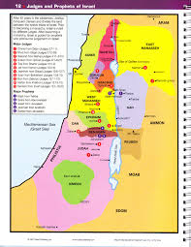
A. Panorama Pelayanan Yesus
Membawa Berita Gembira. Yesus hidup di tengah-tengah orang banyak, memberitakan Kerajaan Allah, menghidupkan harapan, menyembuhkan, mengusir setan.
Memanggil para rasul. Yesus tidak sendirian. Ia mengumpulkan sekelompok murid (Mrk 3:13-15). Ia memilih murid-murid agar semakin banyak orang dapat dilayani (Luk 4:18-19).
Akhir pelayanan Yesus. Warta gembira Kerajaan Allah yang dibawa Yesus kerap kali berbenturan dengan praktik hidup orang-orang Yahudi. Berkali-kali mereka berusaha menjebak Yesus. Situasi ini membuat Yesus sadar bahwa perutusan-Nya akan membahayakan hidup-Nya sendiri (Luk 22:42).

Slide 9
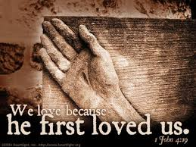
B. Hamba Allah yang Menderita
Yesus menyadari diri-Nya sebagai hamba Allah yang menderita. Menyebut Yesus sebagai hamba Allah berarti menghubungkan Yesus dengan tokoh-tokoh yang menjadi pelaksana penyelamatan Allah sepanjang sejarah , seperti Abraham (Mzm 105:42), Musa (Kel 14:32; Bil 12:17; Ul 34:5), Daud (2 Sam 7:5-8; 1 Raj 8:66), nabi Elia (2 Raj 10:10).
Gambaran tentang Yesus sebagai hamba Allah mencapai puncaknya dalam gambaran hamba yang menderita.
Berulang kali Yesus memaparkan risiko perjuangan-Nya di Yerusalem (lih. Mrk 9:31; 10:33).

Slide 10
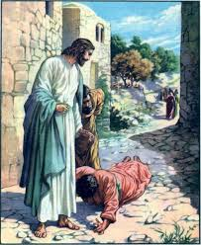
C. Anak Manusia yang Datang untuk Melayani
Yesus menginsyafi diri-Nya sebagai Anak Manusia yang datang untuk melayani. Penginjil rupanya menjadikan Anak Manusia sebagai gelar favorit pribadi Yesus. Sebutan ini muncul 82 kali dalam Perjanjian Baru dan hampir seluruhnya terdapat dalam Injil.
Gelar anak manusia digunakan Yesus dalam cakrawala penderitaan dan kematian (lih. Mat 17;12.22; 16:21; 20:18; Mrk 8:31; 10:33; Luk 9:44).

Slide 11
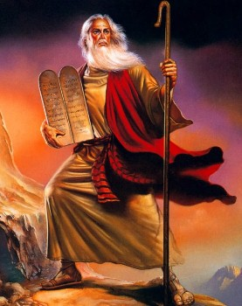
Pertemuan II
Kolose 3:18 - 4:1 “Sebagaimana seharusnya dalam nama Tuhan””
MELAYANI DI DALAM RUMAH TANGGA KRISTIANI

Slide 12
3:18 Hai isteri-isteri, tunduklah kepada suamimu, sebagaimana seharusnya di dalam Tuhan. 3:19 Hai suami-suami, kasihilah isterimu dan janganlah berlaku kasar terhadap dia. 3:20 Hai anak-anak, taatilah orang tuamu dalam segala hal, karena itulah yang indah di dalam Tuhan. 3:21 Hai bapa-bapa, janganlah sakiti hati anakmu, supaya jangan tawar hatinya. 3:22 Hai hamba-hamba, taatilah tuanmu yang di dunia ini dalam segala hal, jangan hanya di hadapan mereka saja untuk menyenangkan mereka, melainkan dengan tulus hati karena takut akan Tuhan. 3:23 Apa pun juga yang kamu perbuat, perbuatlah dengan segenap hatimu seperti untuk Tuhan dan bukan untuk manusia. 3:24 Kamu tahu, bahwa dari Tuhanlah kamu akan menerima bagian yang ditentukan bagimu sebagai upah. Kristus adalah tuan dan kamu hamba-Nya. 3:25 Barangsiapa berbuat kesalahan, ia akan menanggung kesalahannya itu, karena Tuhan tidak memandang orang. 4:1 Hai tuan-tuan, berlakulah adil dan jujur terhadap hambamu; ingatlah, kamu juga mempunyai tuan di sorga.
Kolose 3 : 18 - 4:1

Slide 13
Inti bacaan
Ayat 18 – 19 : Relasi suami istri
Ayat 20 – 21 : Relasi orang tua dan anak
Ayat 3:22-4:1 : Relasi hamba dan majikan

Slide 14
Tujuan Pertemuan
Pelayanan dalam keluarga, jalan menuju kepada kekudusan
Bagaimana umat katolik menghayati pelayanan secara nyata (1)
Allah menghendaki anggota keluarga untuk saling melayani
Bagaimana umat katolik membangun relasi dalam keluarga.

Slide 15
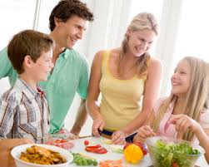
A. Semuanya bermula dari kehendak Allah
Dalam Kitab Kejadian (1:26-28; 2:18-24) dikisahkan bahwa Allah menciptakan manusia menurut gambar dan citra-Nya, untuk saling melengkapi, dan untuk bersama-sama dengan Allah menciptakan manusia-manusia baru.
Kitab Suci memberikan landasan yang sangat kuat bahwa Allah menciptakan keluarga sebagai tempat untuk menyalurkan kasih dan kehidupan.
Tantangan zaman memang membuat semuanya itu tidak selalu gampang. Pergaulan yang semakin terbuka sungguh menguji kesetiaan suami-istri. Untuk itu diperlukan sungguh kerendahan hati untuk kembali ke cita-cita awal.

Slide 16
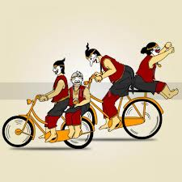
B. Saling Melayani dalam Keluarga
Maksud Allah menciptakan keluarga sebagai tempat menyalurkan kasih dan kehidupan diawali dari dalam keluarga itu sendiri.
Tuhan Yesus memberikan pedoman emas: “Sebagaimana kamu kehendaki supaya orang perbuat kepadamu, perbuatlah juga demikian kepada mereka” (Luk 6:31).
Penting sekali disadari adanya kebutuhan dasar setiap orang di rumah yang harus dipenuhi, karena setiap anggota keluarga memiliki kebutuhan dasarnya masing-masing.

Slide 17
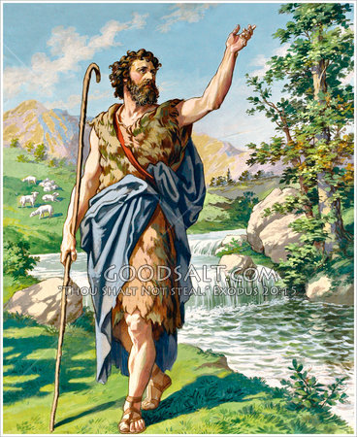
Lukas 10:38-42 “Maria terus mendengarkan perkataan-Nya, sedang Marta sibuk melayani”
Pertemuan III
KELUARGA MELAYANI DI DALAM GEREJA

Slide 18
10:38 Ketika Yesus dan murid-murid-Nya dalam perjalanan, tibalah Ia di sebuah kampung. Seorang perempuan yang bernama Marta menerima Dia di rumahnya. 10:39 Perempuan itu mempunyai seorang saudara yang bernama Maria. Maria ini duduk dekat kaki Tuhan dan terus mendengarkan perkataan-Nya, 10:40 sedang Marta sibuk sekali melayani. Ia mendekati Yesus dan berkata: "Tuhan, tidakkah Engkau peduli, bahwa saudaraku membiarkan aku melayani seorang diri? Suruhlah dia membantu aku." 10:41 Tetapi Tuhan menjawabnya: "Marta, Marta, engkau kuatir dan menyusahkan diri dengan banyak perkara, 10:42 tetapi hanya satu saja yang perlu: Maria telah memilih bagian yang terbaik, yang tidak akan diambil dari padanya."
Lukas 10:38-42

Slide 19
Inti bacaan
Ayat 38 : Keluarga melayani Yesus
Ayat 39 – 41 : Dua cara menerima kedatangan Yesus
Ayat 42 : Memilih yang terbaik

Slide 20
Tujuan Pertemuan
Bersyukur atas anugerah keluarga
Setiap keluarga dipanggil menjadi gereja rumah tangga
Menghayati tritugas Kristus
Pengalaman kasih dalam keluarga terpancar dalam pelayanan di dalam Gereja
Buah kasih dalam keluarga

Slide 21

C. Ikut Serta dalam Perutusan Gereja
Kasih yang dialami dalam keluarga menjadi sumber kekuatan yang dahsyat untuk turut serta dalam perutusan Gereja.
Perutusan Gereja yang terpenting bagi keluarga adalah mewujudkan sebuah Gereja kecil atau disebut juga Gereja rumah tangga (Ecclesia domestica).
Paulus VI mengatakan dalam ensiklik Evangelii Nutiandi: “… Keluarga patut diberi nama yang indah yaitu sebagai Gereja rumah tangga (domestik)...”
Tugas keluarga kristiani ini dijalankan baik secara langsung, maupun melalui perihidup dan contoh-contoh keluarga yang baik (FC 53-54).

Slide 22
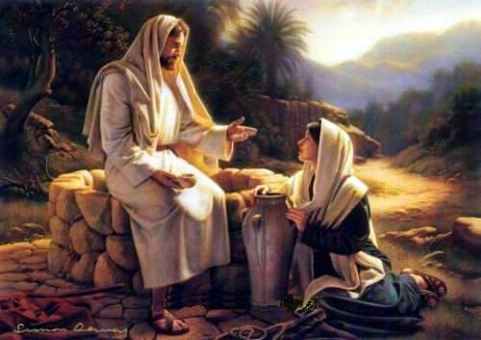
1 Petrus 2:13-17 “Hormatilah semua orang, kasihilah saudara-saudaramu, takutlah akan Allah, hormatilah raja!”
Pertemuan IV
KELUARGA KRISTIANI MELAYANI MASYARAKAT

Slide 23
1 Petrus 2:13-17
2:13 Tunduklah, karena Allah, kepada semua lembaga manusia, baik kepada raja sebagai pemegang kekuasaan yang tertinggi,
2:14 maupun kepada wali-wali yang diutusnya untuk menghukum orang-orang yang berbuat jahat dan menghormati orang-orang yang berbuat baik.
2:15 Sebab inilah kehendak Allah, yaitu supaya dengan berbuat baik kamu membungkamkan kepicikan orang-orang yang bodoh.
2:16 Hiduplah sebagai orang merdeka dan bukan seperti mereka yang menyalahgunakan kemerdekaan itu untuk menyelubungi kejahatan-kejahatan mereka, tetapi hiduplah sebagai hamba Allah.
2:17 Hormatilah semua orang, kasihilah saudara-saudaramu, takutlah akan Allah, hormatilah raja!

Slide 24
Inti bacaan
Ayat 13 – 14 : Tunduk pada lembaga manusia karena Allah
Ayat 15 : Berbuat baik dalam masyarakat
Ayat 16 – 17 : Hidup sebagai orang merdeka

Slide 25
Tujuan Pertemuan
Peran keluarga dalam membangun masyarakat
FC 42
Pelayanan dalam masyarakat : bentuk pengabdian kepada Allah

Slide 26
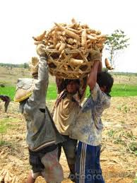
D. Bersama Bersaksi dan Melayani Masyarakat
Kasih yang dialami dalam keluarga dan keikutsertaan dalam perutusan Gereja membawa keluarga pada lingkup yang lebih luas, yakni lingkup masyarakat.
Keluarga mendukung perkembangan masyarakat melalui pelayanan cinta kasih kepada sesama (AA 11).
“Keluarga mempunyai hubungan-hubungan yang amat penting dan organik dengan masyarakat, karena keluarga merupakan landasan masyarakat…” (FC 42)

Slide 27
Catatan penting bagi pemandu:
Hindari kesan menggurui.
Hindari kesan mengajar atau mengkhotbahi.
Hindari terjadi diskusi atau bantahan atas apa yang diungkapkan orang lain.
Setiap peserta mengungkapkan pengalaman imannya.
Tiap orang harus merasa nyaman, aman untuk mengungkapkan pikiran atau hasil renungannya.
Dalam sharing gunakan kata “saya” bukan “kami” atau “kita”.
Tiap pengalaman yang unik akan memperkaya satu sama lain sebagaimana Allah berkarya dalam dirinya.
Usahakan tiap peserta membawa Kitab Suci.

